Slide 1
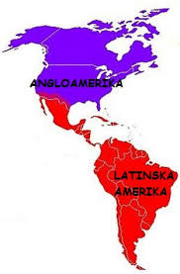
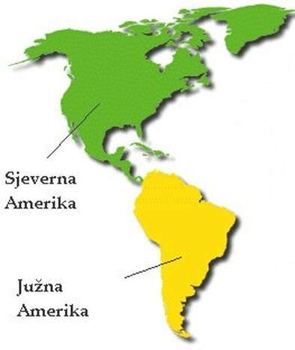
СРЕДЊА АМЕРИКА

Slide 2
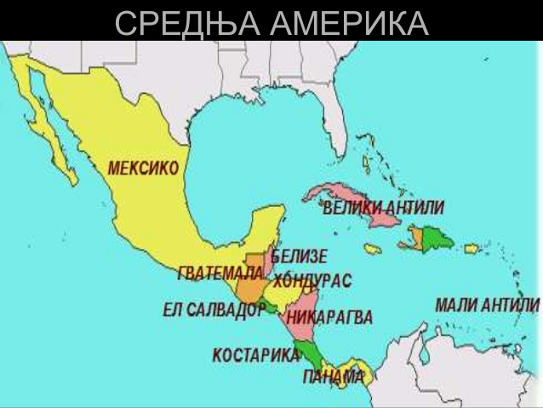
Изузетан географски положај
Запљускују је два океана (Атлантски и Тихи) и два велика мора (Карипско Мексичко - извориште топле Голфске струје)
Састоји се из двије цјелине: Копнене превлаке (8 држава) и острвског дијела
( Велики и Мали Антили,
Бахами – 13 држава)

Slide 3
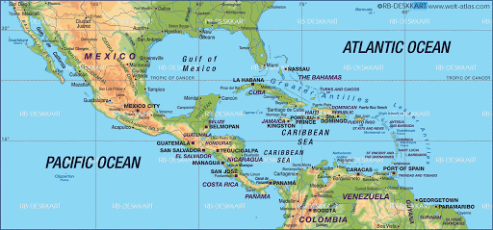
Природно-географске одлике
Претежно планинска регија (наставак Стјеновитих планина)
Велики број вулкана (Оризаба, Мон Пеле, Попокатепетл)
Велика сушна мексичка висораван
Велике низије на Јукатану, Доњој Калифорнији и на Куби

Slide 4
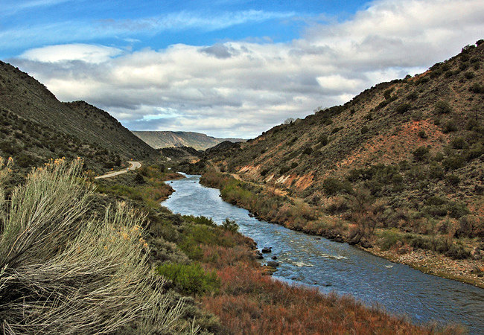
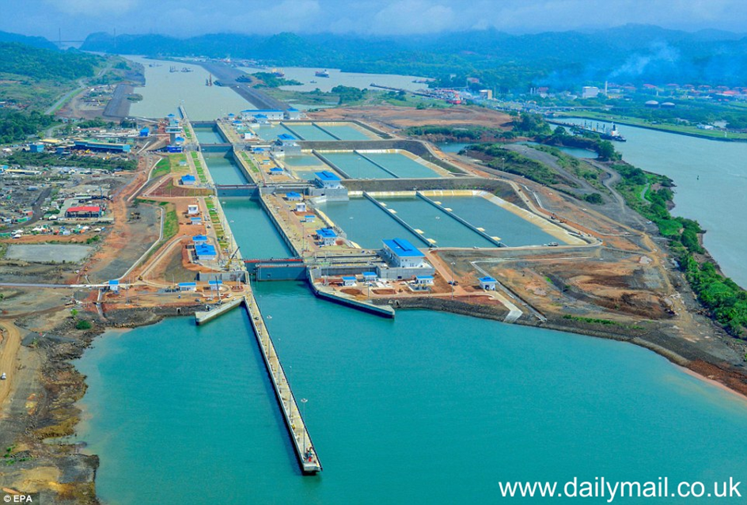
На острвском дијелу преовладава влажна тропска клима са честим ураганима, док је у унутрашњости Превлаке доминантна сува полупустињска клима
Нема значајнијих ријека (изузев Рио Гранде) и језера (Никарагва)
Велики значај Панамског канала

Slide 5
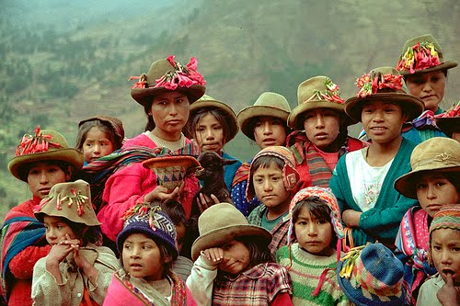
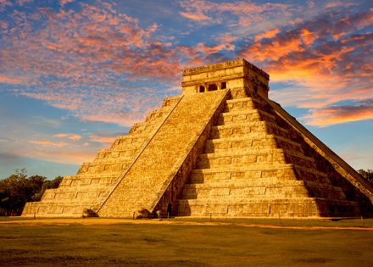
Друштвено–географска обиљежја
Преко 200 милиона становника са великом густином насељености
Древне културе Маја, Астека и Толтека (нестају доласком конквистадора)
Мијешање раса – мелези (местици, мулати, замбоси)
Доминантна религија - католичанство

Slide 6
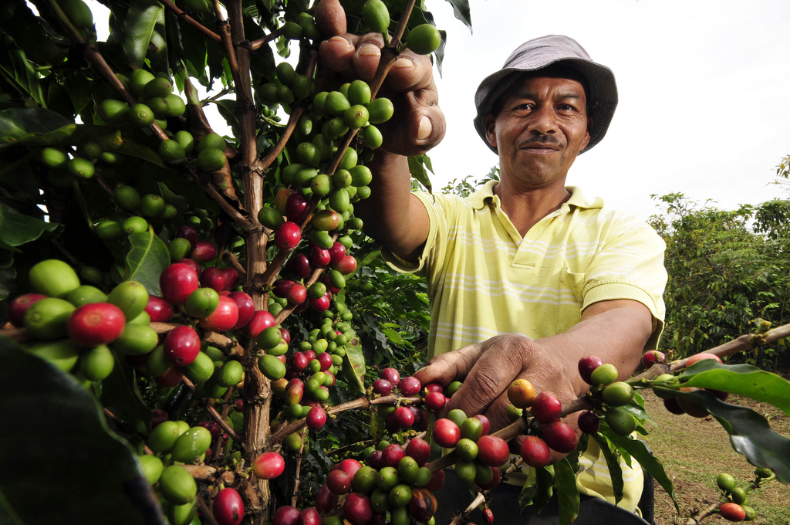
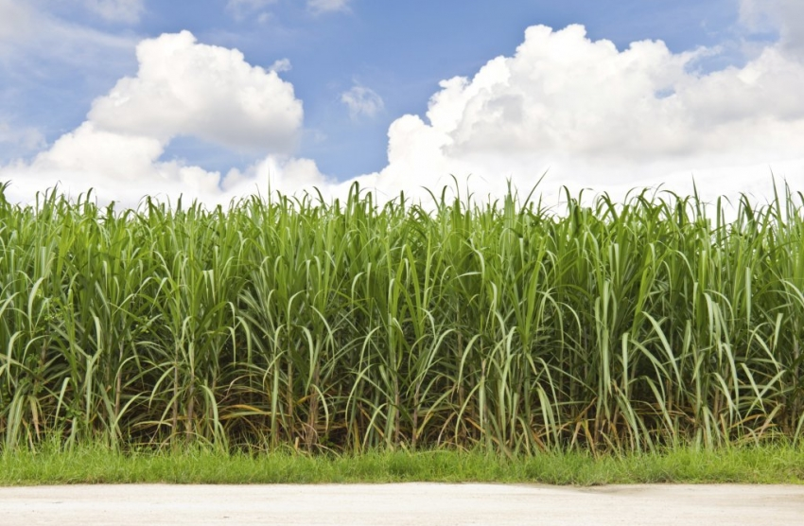
Привреда у великом заостатку за Англоамериком
Узгој тропских култура (шећерна трска, банане, кафа, дуван)
Знатна природна богатства (нафта, гас,
боксит, племенити метали)
Индустрија слабо развијена изузев у Мексику
Развијен туризам (Мексико, Куба, Бахами,
Доминиканска Република,
Барбадос)

Slide 7
Задаћа
Попунити стр.72 и 74 у радној свесци (до Мексика), укључујући и контурне карте 50 и 52

Slide 8
Како се зове најпознатије мексичко љетовалиште?

Slide 9
Који је главни град Кубе?

Slide 10
Како се зове познати вулкан?

